Slide 1
WELCOME
Đề Tài : Quản Lí Thư Viện
TO TEAM 7
Sinh Viên Thực Hiện :
Kĩ Thuật Phần Mềm Ứng Dụng
● Hồ Sỹ Quân
● Nguyễn Trung Phú
● Nguyễn Việt Anh
G.V.H.D : TH.S Nguyễn Thị Tố Uyên
● Phạm Minh Nguyệt
● Nguyễn Đức Mạnh

Slide 2

LÍ DO CHỌN ĐỀ TÀI
Phần Ι
BẢNG USECASE
Phần ΙΙ
MỤC
LỤC
TẠO SQL
Phần ΙΙΙ
GIAO DIỆN WINFORM C#

Slide 3

LÍ DO CHỌN ĐỀ TÀI
Thư viện là một tổ chức hoặc cơ sở dành cho việc thu thập, bảo quản, tổ chức và cung cấp tài liệu, thông tin và nguồn lực khác cho mục đích sử dụng của cộng đồng. Các tài liệu này có thể bao gồm sách, tạp chí, báo, bản tin, tài liệu tham khảo, hình ảnh, âm thanh, video, và các nguồn thông tin điện tử khác.
Mục đích chính của thư viện là cung cấp nguồn thông tin và giáo dục cho cộng đồng thông qua việc thu thập và bảo quản tài liệu, cung cấp dịch vụ tư vấn tham khảo, và hỗ trợ nghiên cứu và học tập. Thư viện thường được sử dụng không chỉ bởi sinh viên, học sinh, và nhà nghiên cứu, mà còn bởi cả công chúng trong các hoạt động giáo dục, nghiên cứu và giải trí.
Chính vì sự đa dạng cũng như độ phổ biến của thư viện khá rộng rãi, hầu như là ai cũng biến đến cùng một nguồn lớn dữ liệu từ con người đến tài liệu có thể sử dụng làm tài nguyên cho bài báo cáo. Vì thế mà nhóm chúng em xin được chọn đề tài “ Quản lý thư viện” để thực hiện báo cáo của nhóm em

Slide 4
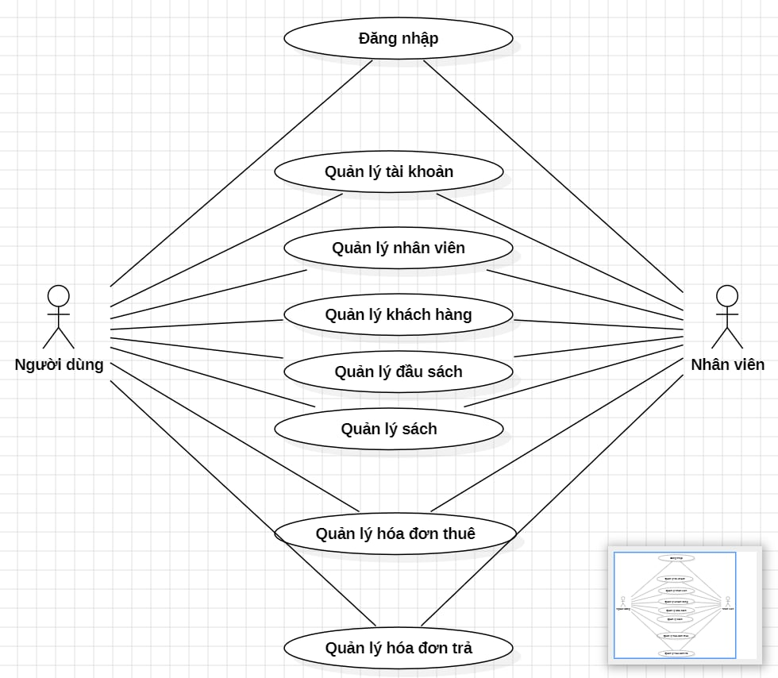
PHẦN Ι : BẢNG USECASE
1. SƠ ĐỒ USECASE TỔNG QUÁT

Slide 5
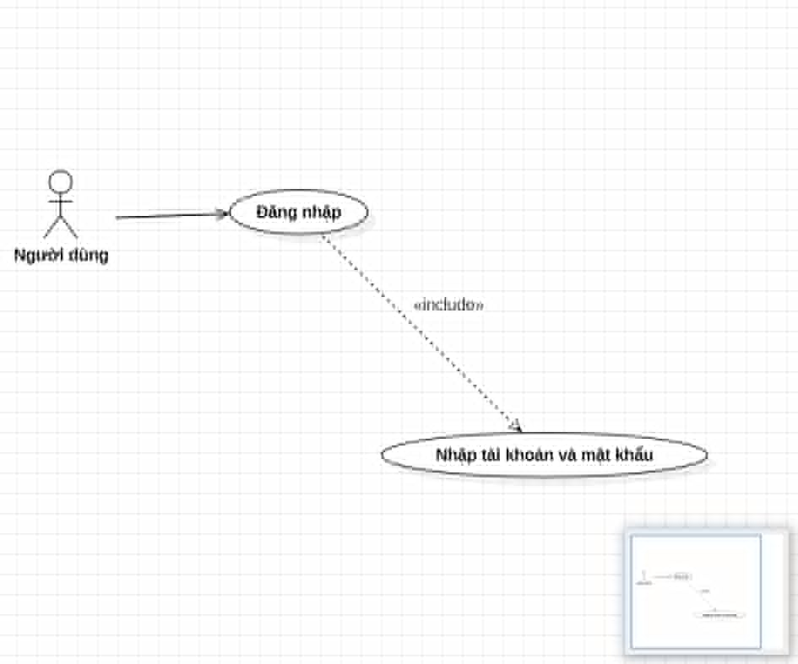
PHẦN Ι : BẢNG USECASE
2. SƠ ĐỒ USECASE
ĐĂNG NHẬP

Slide 6
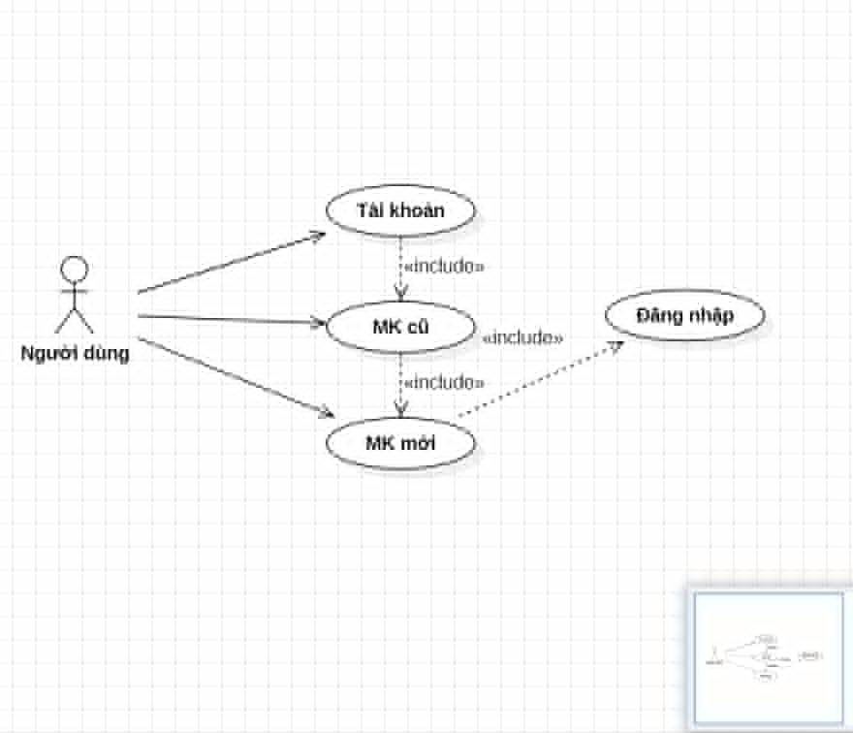
PHẦN Ι : BẢNG USECASE
3. SƠ ĐỒ USECASE
ĐỔI MẬT KHẨU

Slide 7
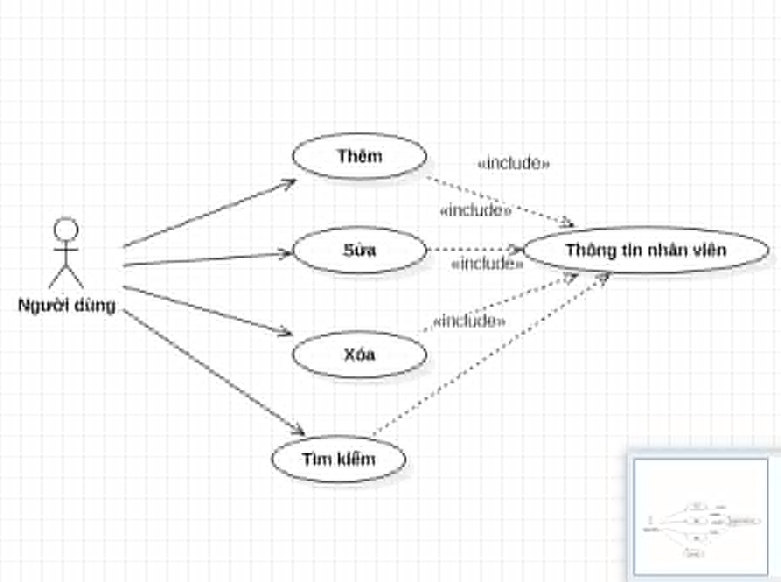
PHẦN Ι : BẢNG USECASE
4. SƠ ĐỒ USECASE
NHÂN VIÊN

Slide 8
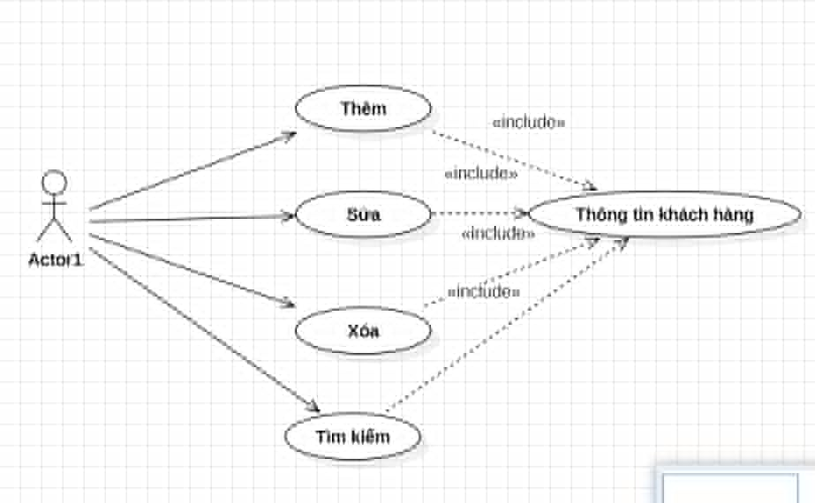
PHẦN Ι : BẢNG USECASE
5. SƠ ĐỒ USECASE
KHÁCH HÀNG

Slide 9
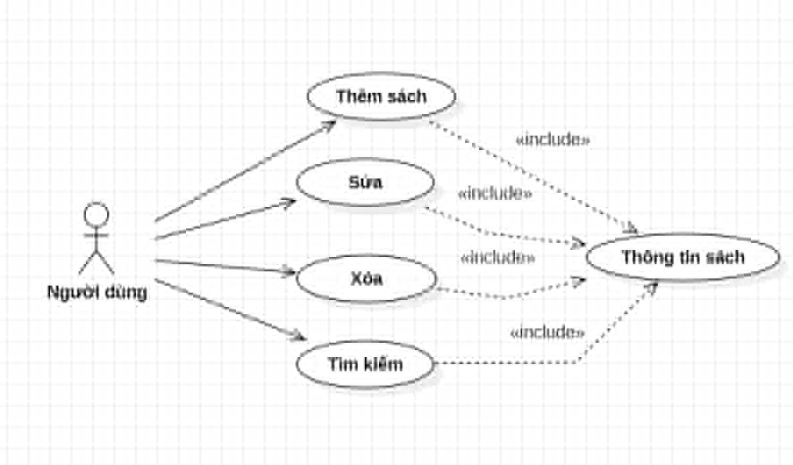
PHẦN Ι : BẢNG USECASE
6. SƠ ĐỒ USECASE
ĐẦU
SÁCH

Slide 10
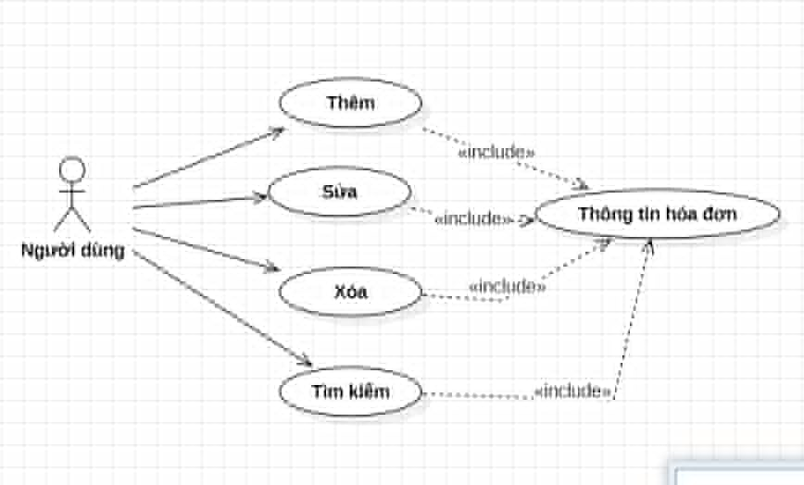
PHẦN Ι : BẢNG USECASE
8. SƠ ĐỒ USECASE
MƯỢN
SÁCH

Slide 11
PHẦN Ι : BẢNG USECASE
9. SƠ ĐỒ USECASE
TRẢ
SÁCH

Slide 12
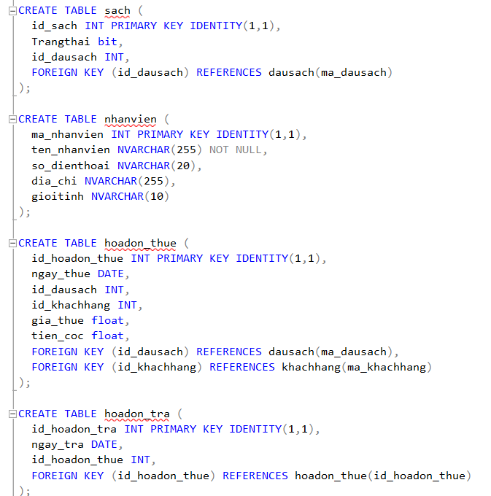
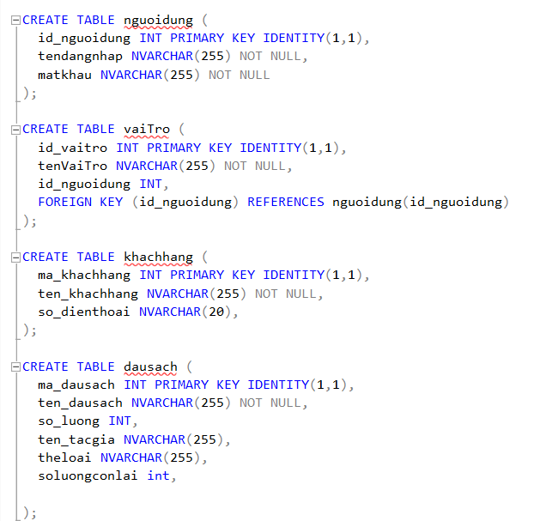
PHẦN ΙΙ : TẠO SQL
1. SQL

Slide 13
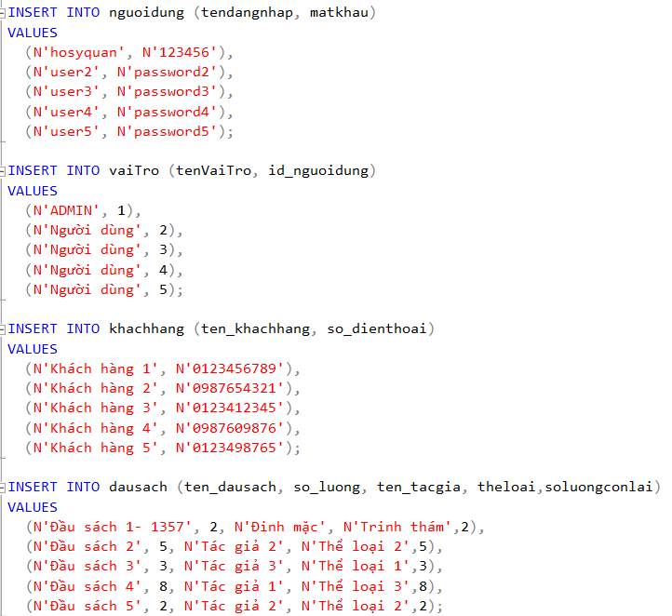
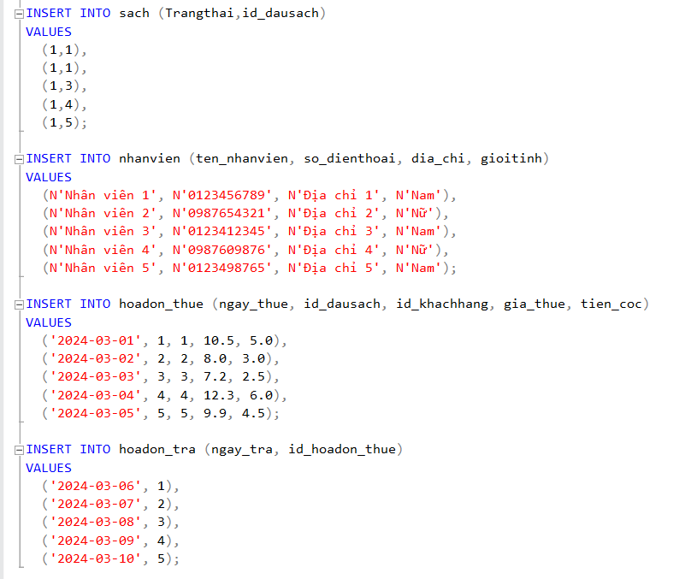
PHẦN ΙΙ : TẠO SQL
2. INSERT THÔNG TIN

Slide 14
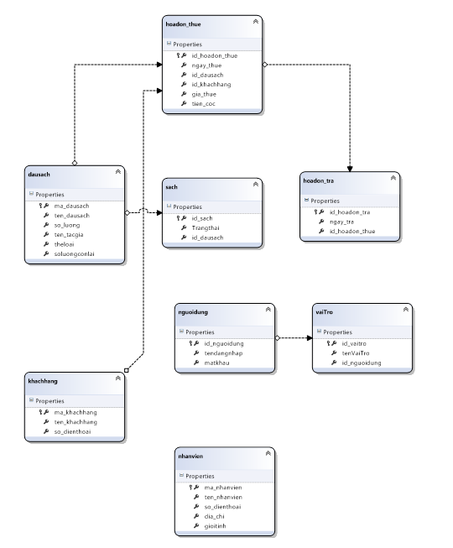
PHẦN ΙΙ : TẠO SQL
3. MÔ HÌNH QUAN HỆ

Slide 15
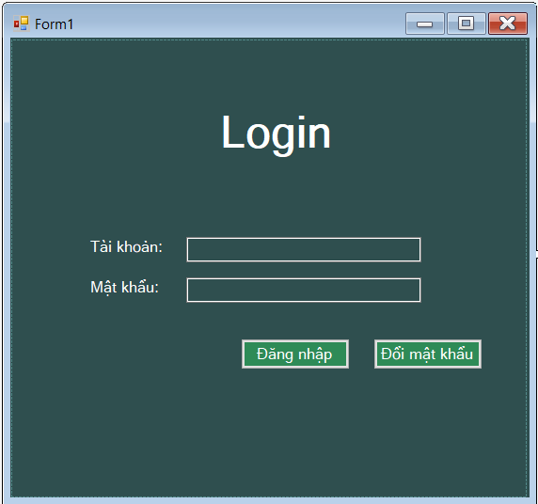
PHẦN ΙΙΙ : GIAO DIỆN WINFORM C#
1.GIAO DIỆN ĐĂNG NHẬP

Slide 16

PHẦN ΙΙΙ : GIAO DIỆN WINFORM C#
2. GIAO DIỆN CHÍNH

Slide 17
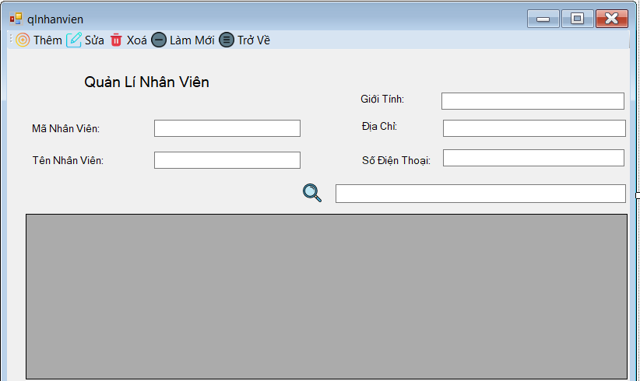
PHẦN ΙΙΙ : GIAO DIỆN WINFORM C#
3. GIAO DIỆN QUẢN LÍ NHÂN VIÊN

Slide 18
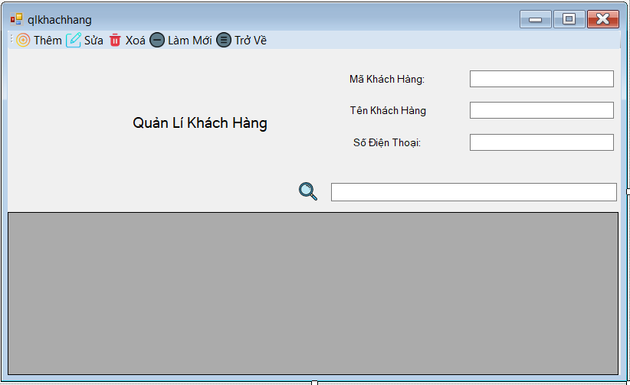
PHẦN ΙΙΙ : GIAO DIỆN WINFORM C#
4. GIAO DIỆN QUẢN LÍ KHÁCH HÀNG

Slide 19
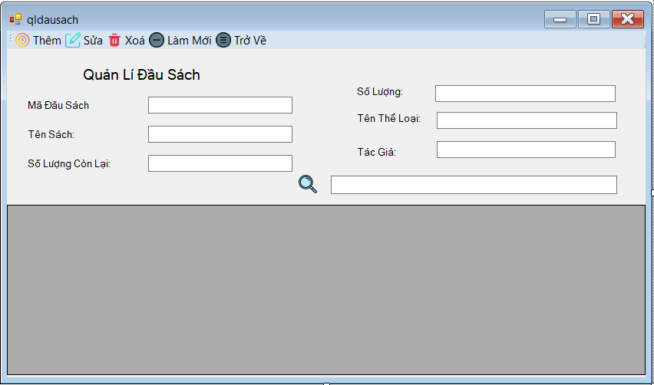
PHẦN ΙΙΙ : GIAO DIỆN WINFORM C#
5. GIAO DIỆN QUẢN LÍ ĐẦU SÁCH

Slide 20
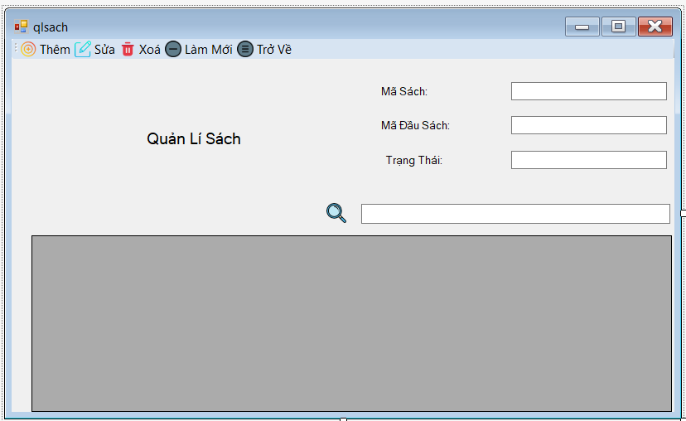
PHẦN ΙΙΙ : GIAO DIỆN WINFORM C#
6. GIAO DIỆN QUẢN LÍ SÁCH

Slide 21
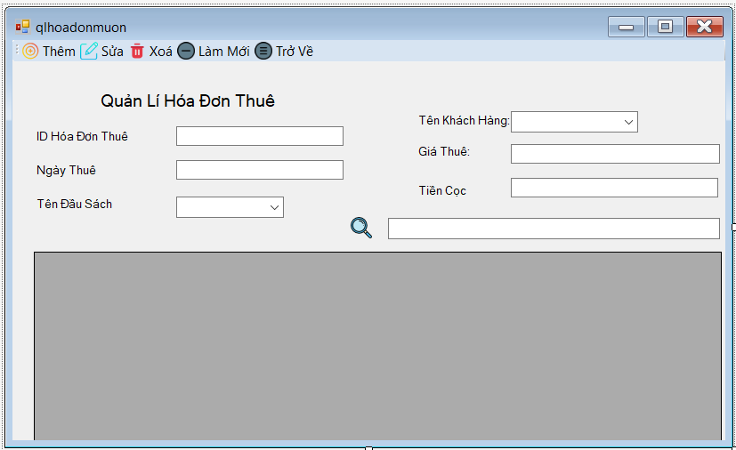
PHẦN ΙΙΙ : GIAO DIỆN WINFORM C#
6. GIAO DIỆN QUẢN LÍ MƯỢN SÁCH

Slide 22
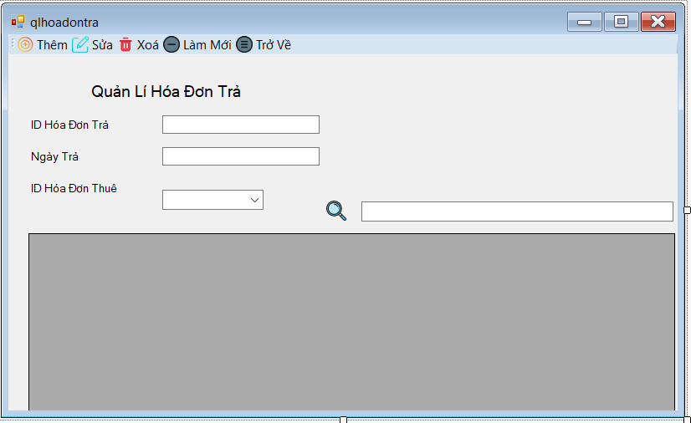
PHẦN ΙΙΙ : GIAO DIỆN WINFORM C#
6. GIAO DIỆN QUẢN LÍ TRẢ SÁCH

Slide 23
Cảm ơn mọi người đã lắng nghe.
Thank you.

